Slide 1
Lógica de programação
Profº Douglas Andrade

Slide 2
Estruturas de decisão lógica
Aula teórica/prática

Slide 3
Material
O material dessa aula está disponivel em:
https://github.com/profdouglasifsp/LOG-estruturasDeDecisao
Todos os materiais de aula são encontradas em:
https://github.com/profdouglasifsp/

Slide 4
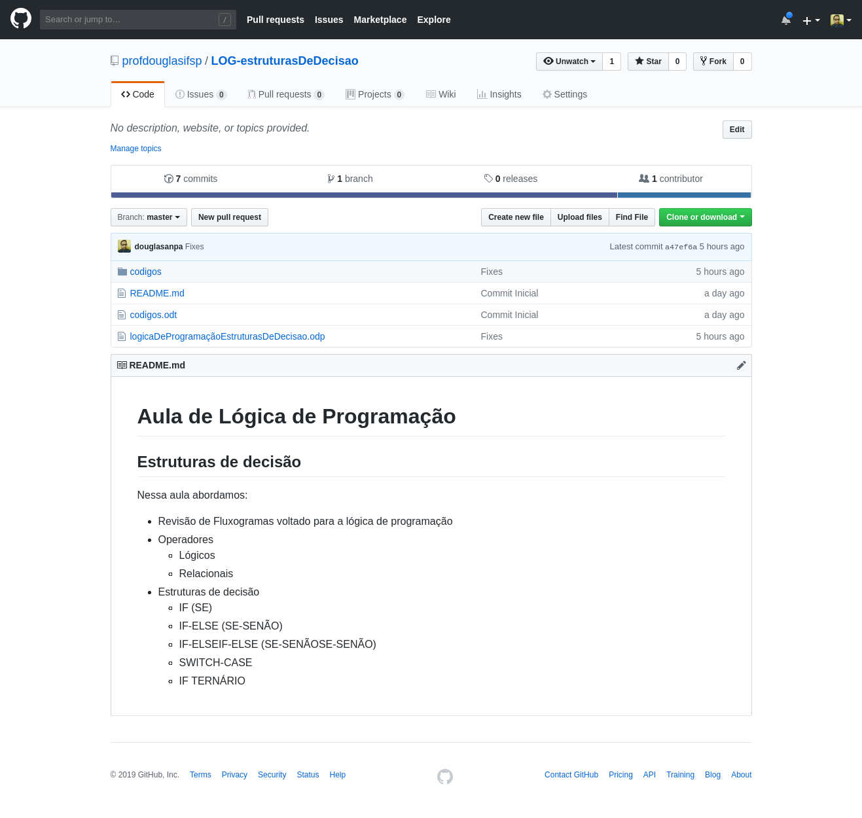
Arquivos da aula
Breve explicação
do conteúdo da aula

Slide 5
Revisão
Indica o início ou fim do algoritmo
Indica o sentido do fluxo
Indica a entrada manual de dados
Indica a exibição de dados
Indica processamento

Slide 6
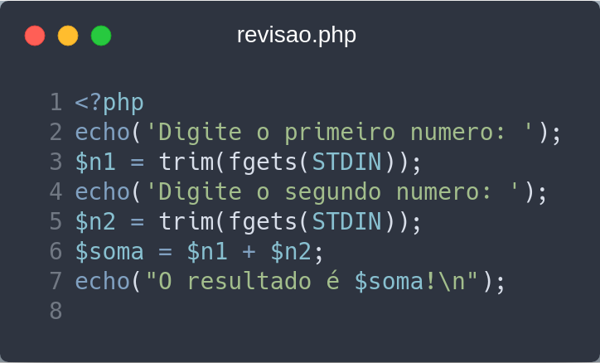
Revisão
Exemplo
Inicio
n1,n2
soma=n1+n2
soma
Fim

Slide 7
Operadores
Antes de aprendermos sobre as estruturas de decisão devemos aprender sobre operadores, pois são eles que nos darão o embasamento para que possamos resolver a decisão, são elas:
Operadores relacionais
= | != ou <> | > | < | >= | <=
igual | diferente | maior | menor | maior e igual | menor e igual
Operadores lógicos
AND ou && | OR ou || | NOT ou !
e | ou | não

Slide 8
Operadores
Esses operadores sempre vão nos retornar valores booleanos, ou seja, verdadeiro(true) ou falso(false)
Exemplos
7<=7 (V)
13>20 (F)
14<14 (F)
7<=10 && 7>6 (V)
3>4 && 3<=6 (F)
“sim”=”sim” || ”sim”<>”sim” (V)
“sim”=”sim” || !”sim”<>”sim” (V)

Slide 9
Estruturas de decisão
No fluxograma a decisão é representada pelo simbolo do losango
Ela tem duas saídas, uma se a operação for verdadeira e outra se for falsa.
Decisão
Se falsa
F
V
Se verdadeira

Slide 10
Algoritmo “SABADO”
INICIO
Acordar
Jogar Video Game
Está chovendo?
Ir ao parque
Fazer lição de casa
Ir ao cinema
Ir dormir
FIM

Slide 11
Tipos de estrutura e suas implementações

Slide 12
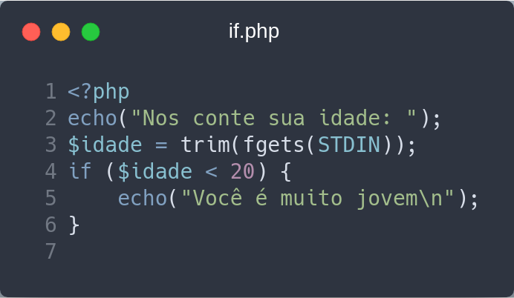
SE (IF)
INICIO
idade
Idade < 20
Você é muito jovem
FIM

Slide 13
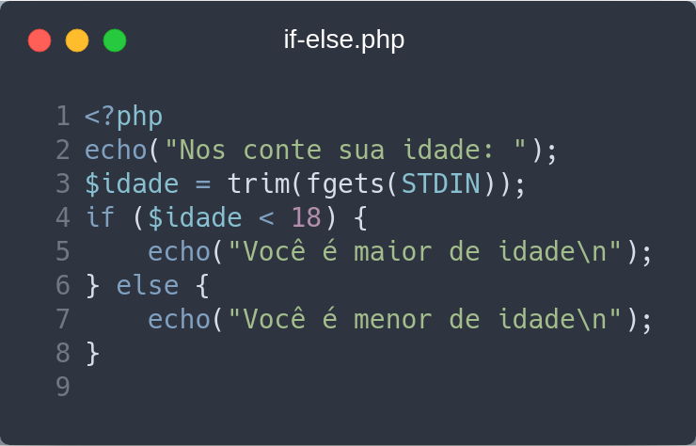
SE-SENÃO (IF-ELSE)
INICIO
idade
Idade >= 18
Você é maior de idade
Você é menor de idade
FIM

Slide 14
SE-SENÃOSE-SENÃO
(IF-ELSEIF-ELSE)
INICIO
idade
Idade < 13
Idade < 18
Idade < 60
Você é criança
Você é adolescente
Você é adulto
Você é idoso
FIM

Slide 15
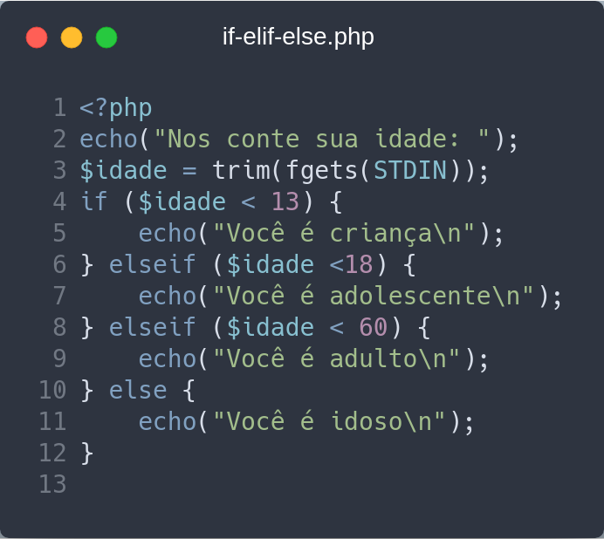

Slide 16
SWITCH-CASE
Algumas linguagens de programação existe a função switch-case para tornar o desenvolvimento de vários if’s aninhados mais legivel, vamos implementar o exemplo de SE-SENÃOSE-SENÃO em SWITCH-CASE na linguagem PHP

Slide 17
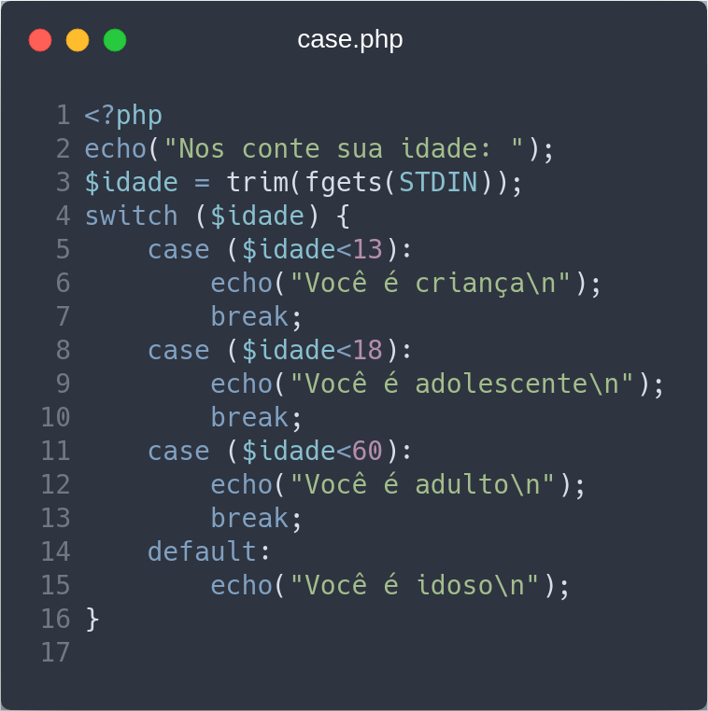

Slide 18
Usar somente SE (IF)
Apesar de ser possível usar somente IF no desenvolvimento, essa prática não é recomendada, pois ela é mais custosa com relação a processamento e tempo, além de ser mais difícil a implementação pois você terá que inserir mais regras, para que a decisão seja tomada corretamente.
Vejam no exemplo a seguir como foi necessário colocar mais regras para que o programa execute corretamente

Slide 19
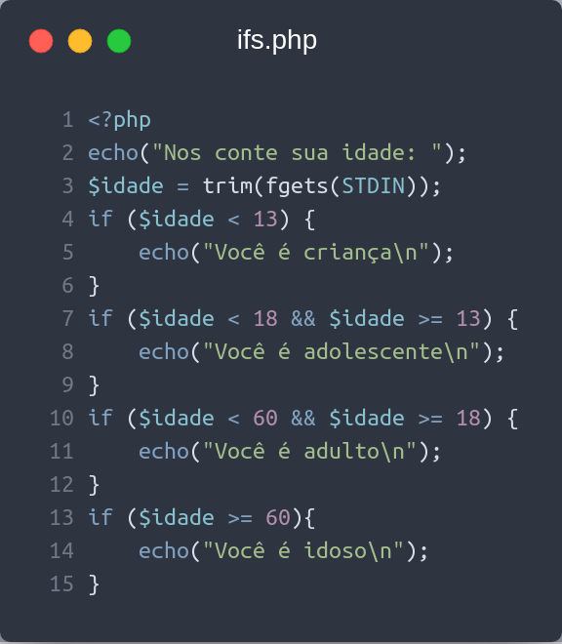

Slide 20
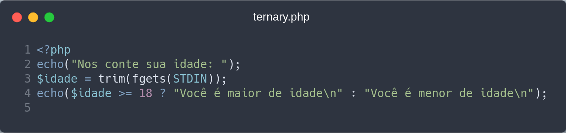
Curiosidade
Para um if ou if-else simples podemos utilizar o que chamamos de operador ternario ou if ternario, ele é uma forma reduzida onde conseguimos fazer o if-else em apenas uma linha.

Slide 21
Dúvidas?

Slide 22
E na próxima aula?
Estruturas de repetição

Slide 23
Obrigado
Profº Douglas Andrade

